Slide 1
Італія

Slide 2
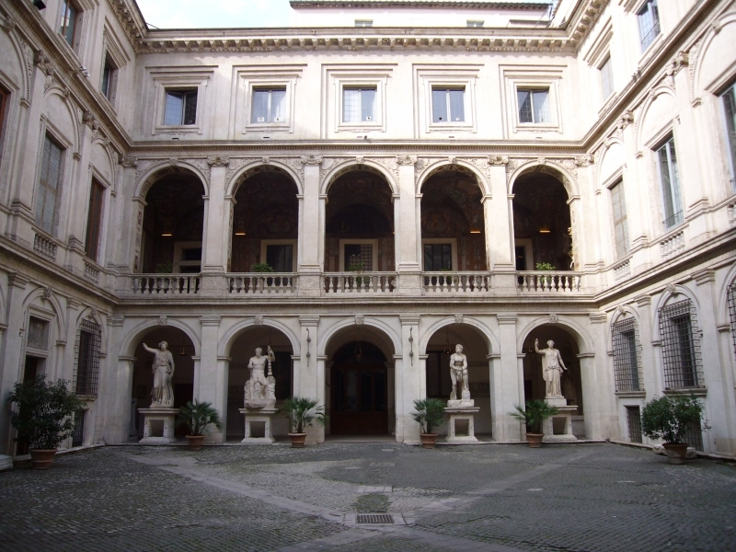
Палаццо Альтемпс

Slide 3
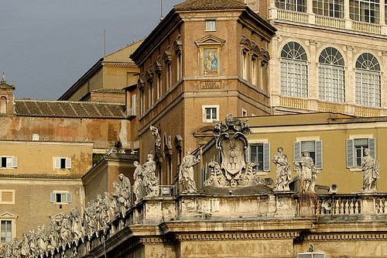
Апостольский дворец

Slide 4
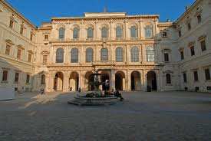
Палаццо Барберини

Slide 5
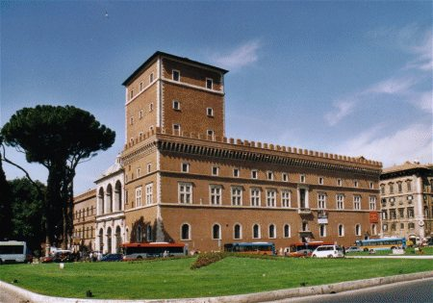
Палаццо Венеция

Slide 6
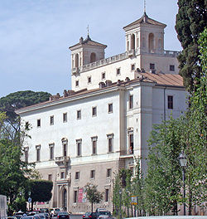
Вилла Медичи

Slide 7
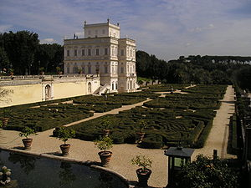
Вилла Дориа-Памфили

Slide 8
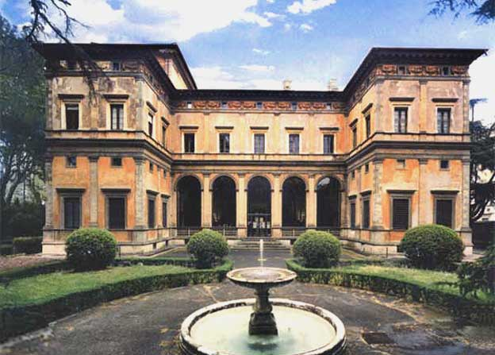
Вилла Фарнезина

Slide 9
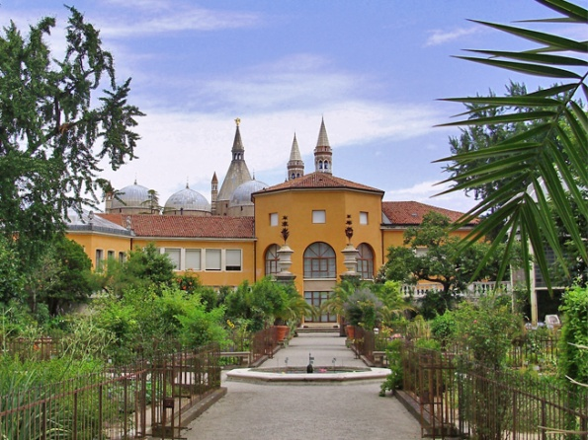
Ботанический сад Падуи

Slide 10
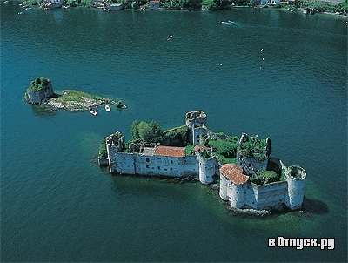
Замки Каннеро

Slide 11
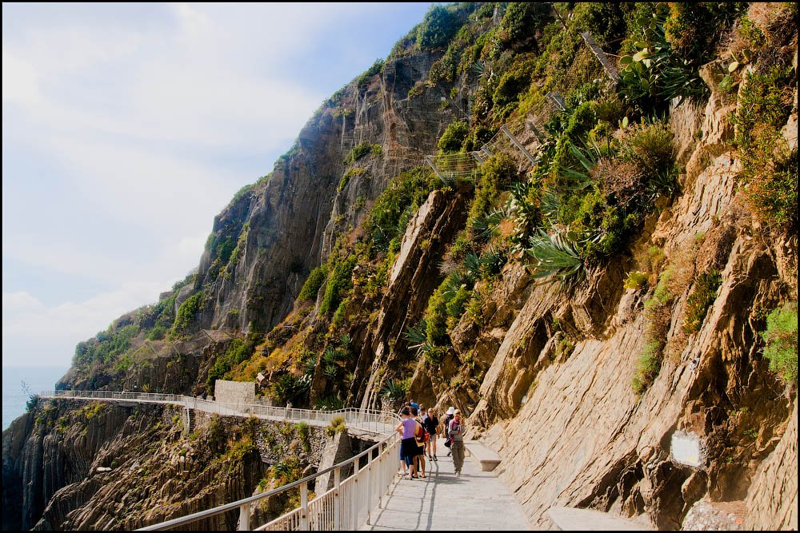
Дорога любви

Slide 12
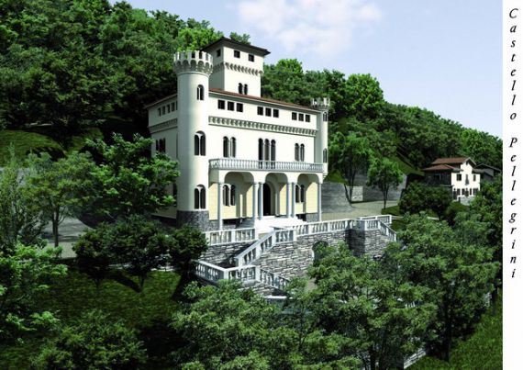
Замки озера Маджоре

Slide 13
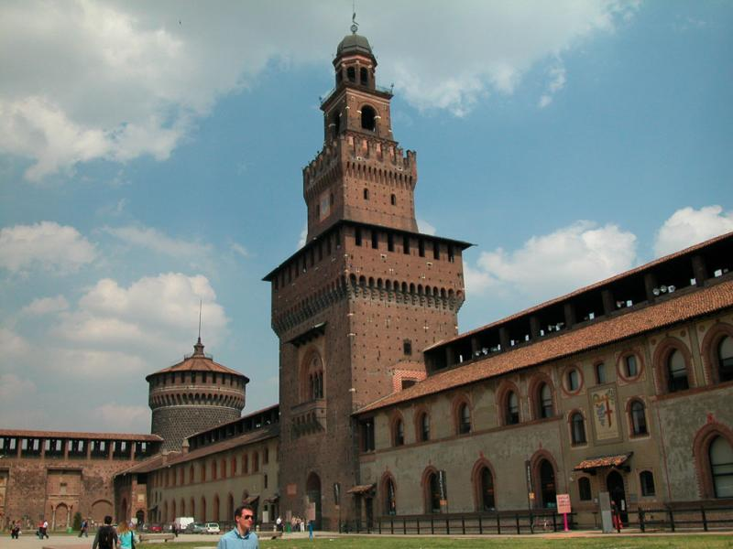
Замок Сфорца

Slide 14
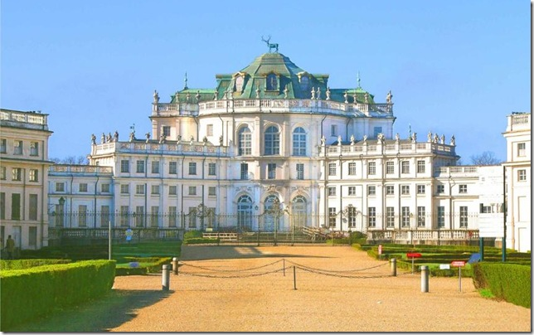
Ступініджі

Slide 15
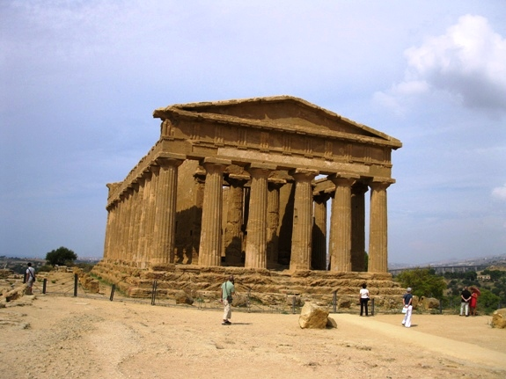
Агридженто

Slide 16
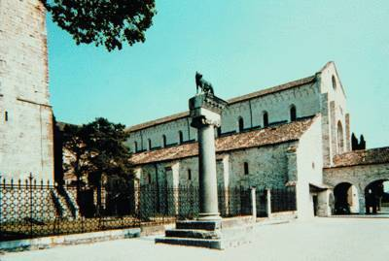
Аквилея

Slide 17
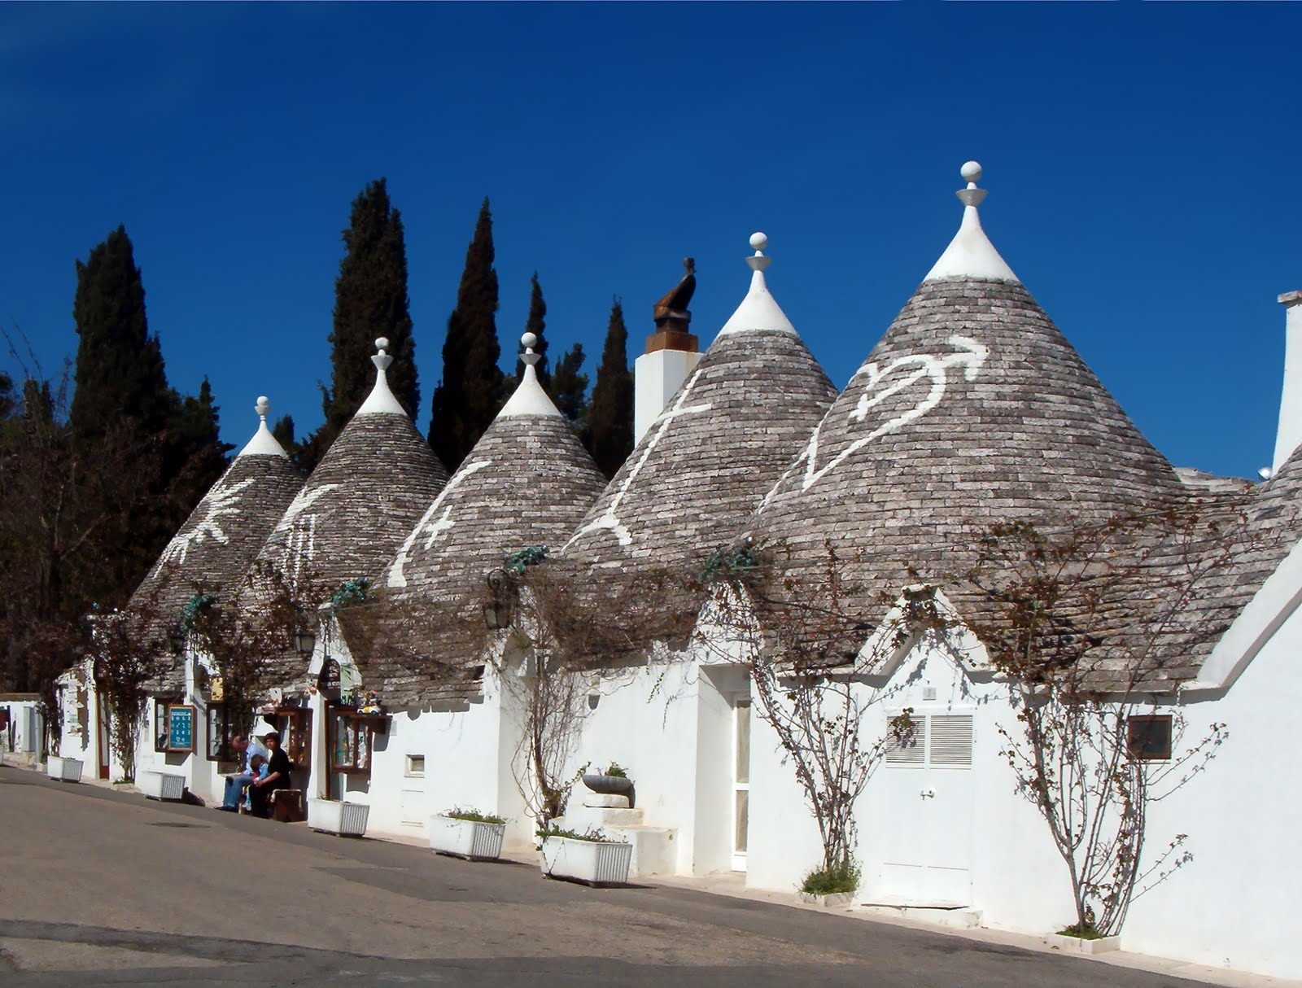
Альберобелло

Slide 18
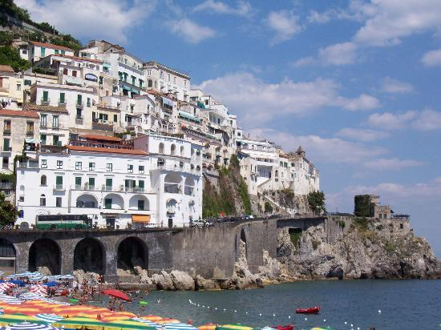
Амальфи

Slide 19
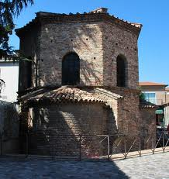
Арианский баптистерий

Slide 20
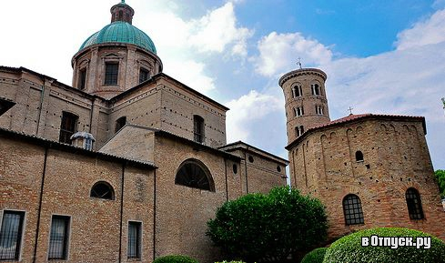
Архиепископская капелла (Равенна)

Slide 21
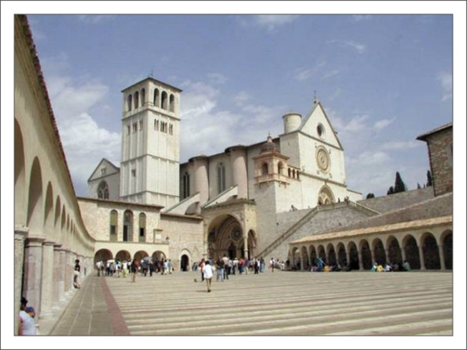
Ассизи

Slide 22
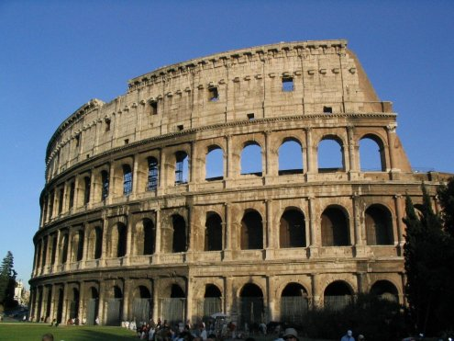
Колизей

Slide 23
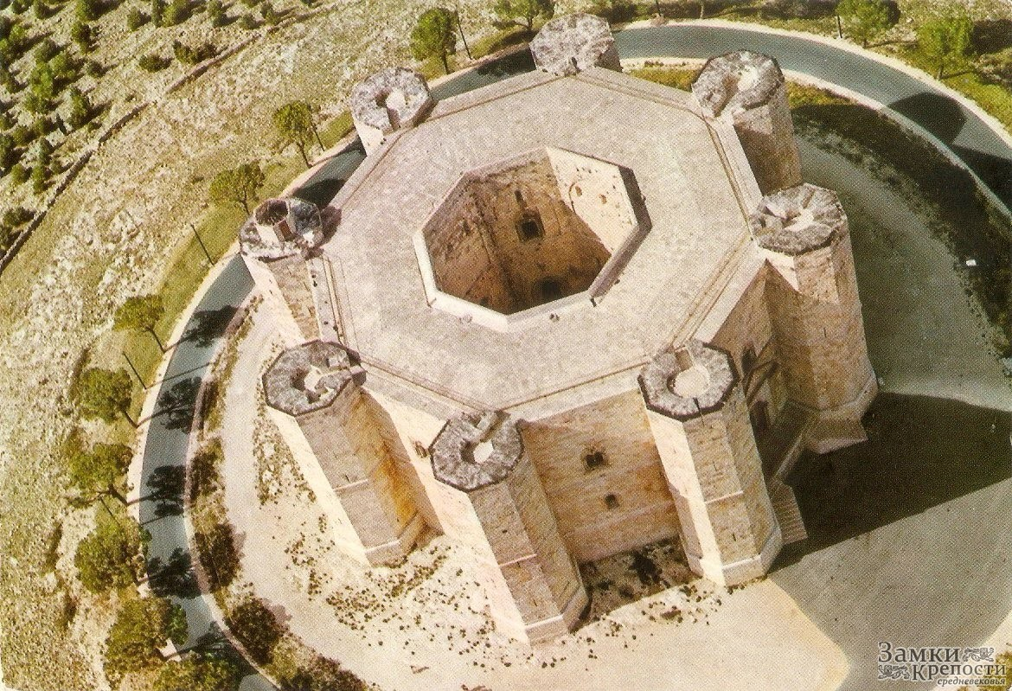
Замок Кастель-дель-Монте

Slide 24
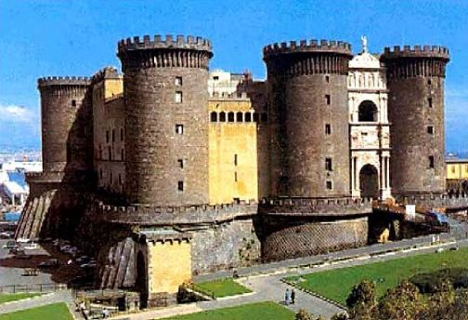
Кастель-дель-Ово

Slide 25
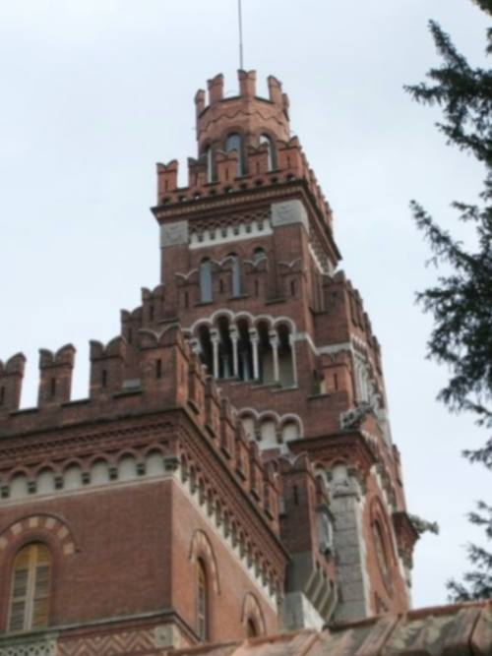
Креспи-д`Адда

Slide 26
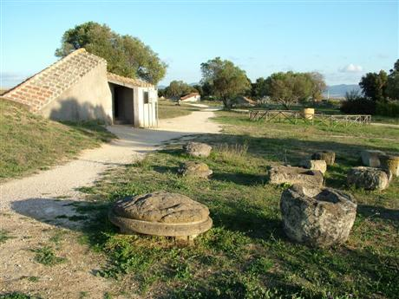
Некрополь Монтероцци

Slide 27
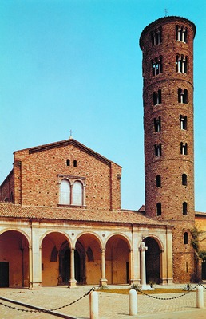
Сант-Аполлинаре-Нуово

Slide 28
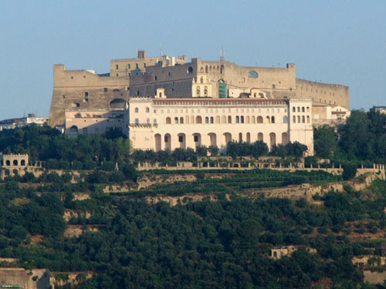
Сант-Эльмо

Slide 29
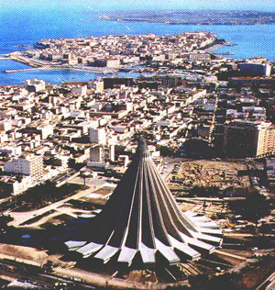
Сиракузы

Slide 30
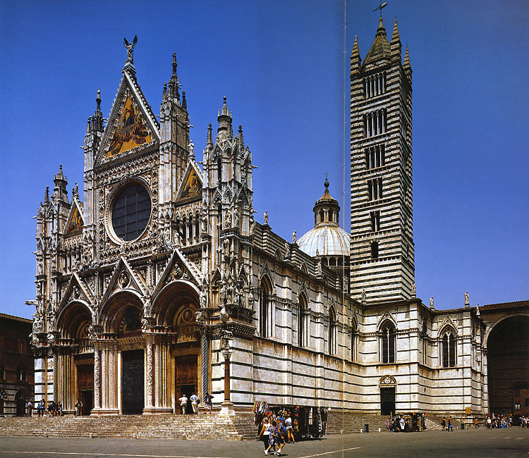
Сиена

Slide 31
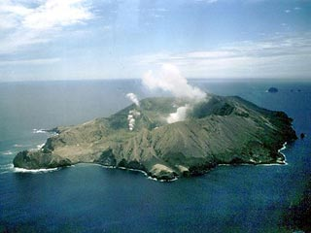
Вулькано

Slide 32
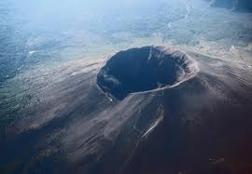
Везувий

